Slide 1
电子对抗视角下的智能隐身与伪装
考虑雷达探测机制的理论内涵与“智能电磁墙”民用通信创新
《智能隐身与识别》· 翻转课堂专题汇报
小组成员：童靖凯 刘天宇 李源 郭向泓 胡淇
01
Notes:
建议用时：23秒。累计：0分23秒。
本次汇报讨论民用无人机轻量化总体方案，重点是如何把任务、平台、部件和验证联系起来。材料只是其中一个候选子模块。

Slide 2
汇报目录 ｜ AGENDA
汇报目录
01
01 · 电子对抗与雷达视角下的隐身与伪装
雷达四步探测物理链路、RCS 表征、信噪比（SNR）与信杂比（SCR）博弈
02
02 · 智能隐身与伪装的需求来源与物理瓶颈
罗扎诺夫（Rozanov）物理极限、多基地与捷变频雷达威胁、动态闭环自适应
03
03 · 智能电磁波调控的物理机制与闭环体系
可重构智能表面（RIS）、广义斯奈尔定律与“感知-决策-执行-反馈”自适应体系
04
04 · 民用通信创新：面向建筑的智能电磁墙
军民同源映射、室内盲区无源覆盖中继、6G 智慧电磁环境（SRE）范式跃迁
05
05 · 创新应用研讨：3 分钟课堂思辨与技术深潜
工程成本瓶颈、无源信道感知挑战、反向民用电磁防御“隐身衣”深度思辨
02
Notes:
建议用时：14秒。累计：0分37秒。
先从任务背景和约束出发，再介绍总体架构、各模块的工程职责、质量成本取舍以及分层验证思路。

Slide 3
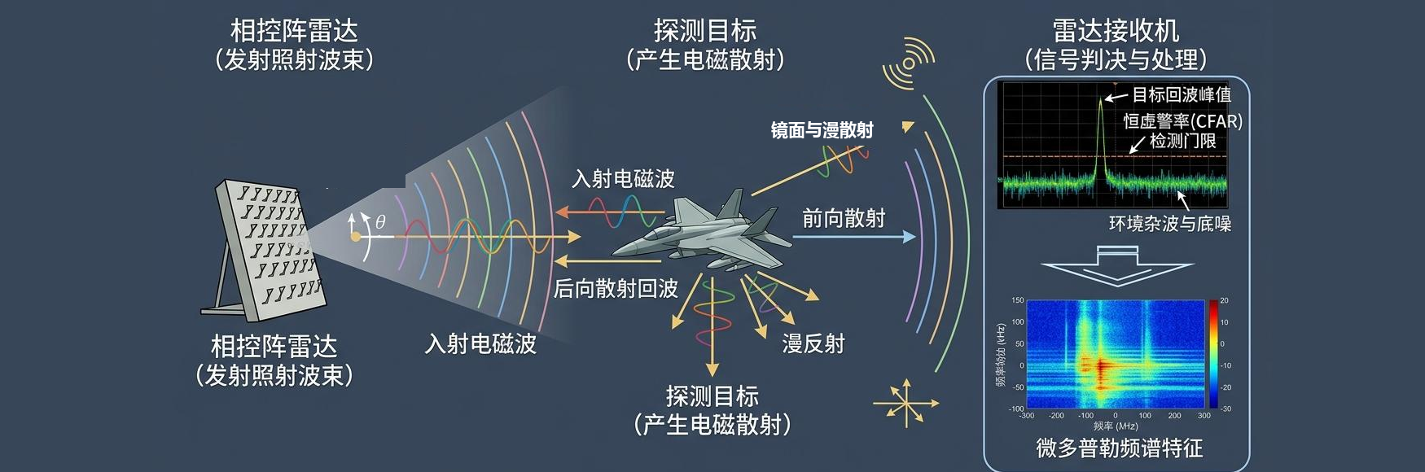
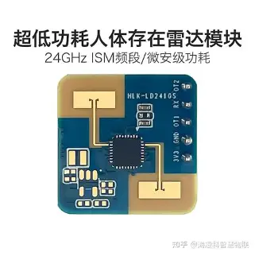

雷达探测物理闭环链路与深层信号博弈
01 概念内涵
【核心基石】雷达探测四步物理闭环链路
① 定向照射：发射机定向辐射相干高频脉冲（X/Ku/毫米波波段），形成空间照射波束。
② 目标散射：入射波击中目标诱发表面高频感应电流，激发全向空间二次辐射。
③ 回波接收：后向散射能量到达雷达天线，满足经典雷达方程：Pr ∝ Pt·Gt·Gr·λ²·σ / (4π)³R⁴。
④ 信号判决：经匹配滤波与恒虚警率（CFAR）阈值检测，提取微多普勒与空间航迹。
【物理本质】电子对抗视角的深层信号博弈
• 雷达散射截面积（RCS, σ）：表征目标在雷达接收方向散射能量强弱的等效面积，是隐身攻防的绝对核心，受几何外形、材料本构、波长及姿态角剧烈影响。
• 信噪比（SNR）博弈：SNR = Pr / Pnoise 决定目标能否从热噪声中“被发现”。隐身本质即极力压缩目标回波 Pr，令其深陷底噪之下。
• 信杂比（SCR）博弈：SCR = Pr / Pclutter 决定目标能否从地面/海面多径杂波中“被分离”。伪装本质即操控 SCR 制造虚警或同化特征。
03
Notes:
建议用时：28秒。累计：1分5秒。
课程任务强调低成本量产、轻量化和便携性。成本要看制造与维护全流程，重量要看完整组件，便携性要看包装、展开和维护。

Slide 4
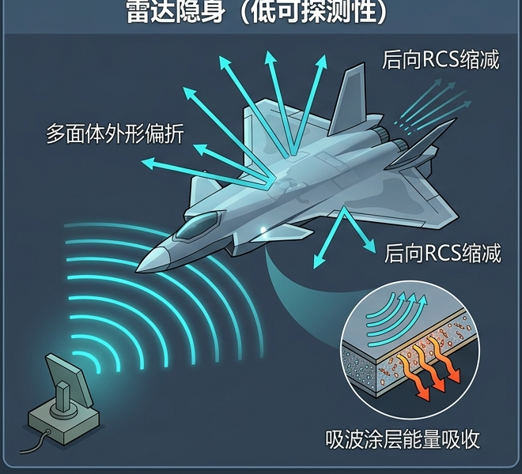
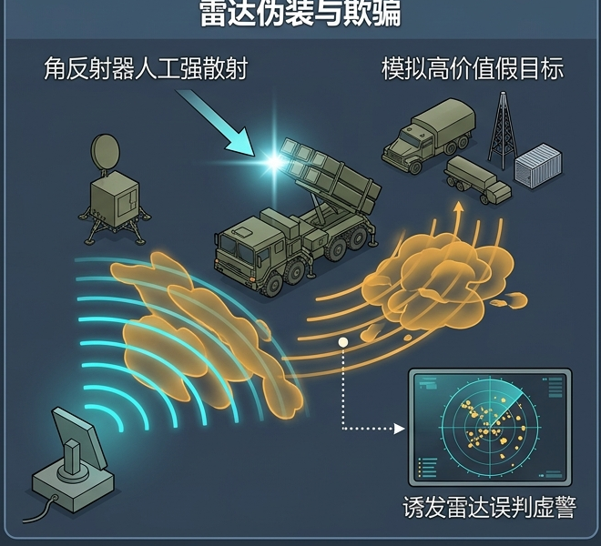
概念辨析：隐身做“减法”，伪装做“同化/乘法”
01 概念内涵
【隐身 Stealth】· 做“减法”与降低可探测度
• 对抗目标：削弱目标电磁可探测特征，增加雷达发现与稳定跟踪难度。
• 物理途径：多面体几何外形偏转（避开主要威胁扇区）+ 阻抗匹配吸波材料（将电磁能转化为热能损耗）。
• 信号本质：极力压低后向 RCS，使回波信噪比（SNR）低于恒虚警率检测门限。
• 认知纠偏：隐身并非全向、全频段绝对“看不见”，而是压缩探测距离与拦截反应窗口。
【伪装与欺骗 Camouflage】· 做“同化/乘法”与认知欺骗
• 对抗目标：篡改、模拟或混淆真实目标电磁特征，增加对方识别与判断难度。
• 物理途径：特征同化（涂层/结构模拟背景杂波）+ 假目标诱饵（角反射器/龙博透镜制造强回波虚警）。
• 信号本质：操控信杂比（SCR）与微多普勒频谱特征，诱骗雷达分类识别算法误判或过载。
• 认知纠偏：伪装不仅是简单布置充气假目标，更涵盖对真实目标的特征重塑与环境隐匿。
04
Notes:
建议用时：28秒。累计：1分5秒。
课程任务强调低成本量产、轻量化和便携性。成本要看制造与维护全流程，重量要看完整组件，便携性要看包装、展开和维护。

Slide 5
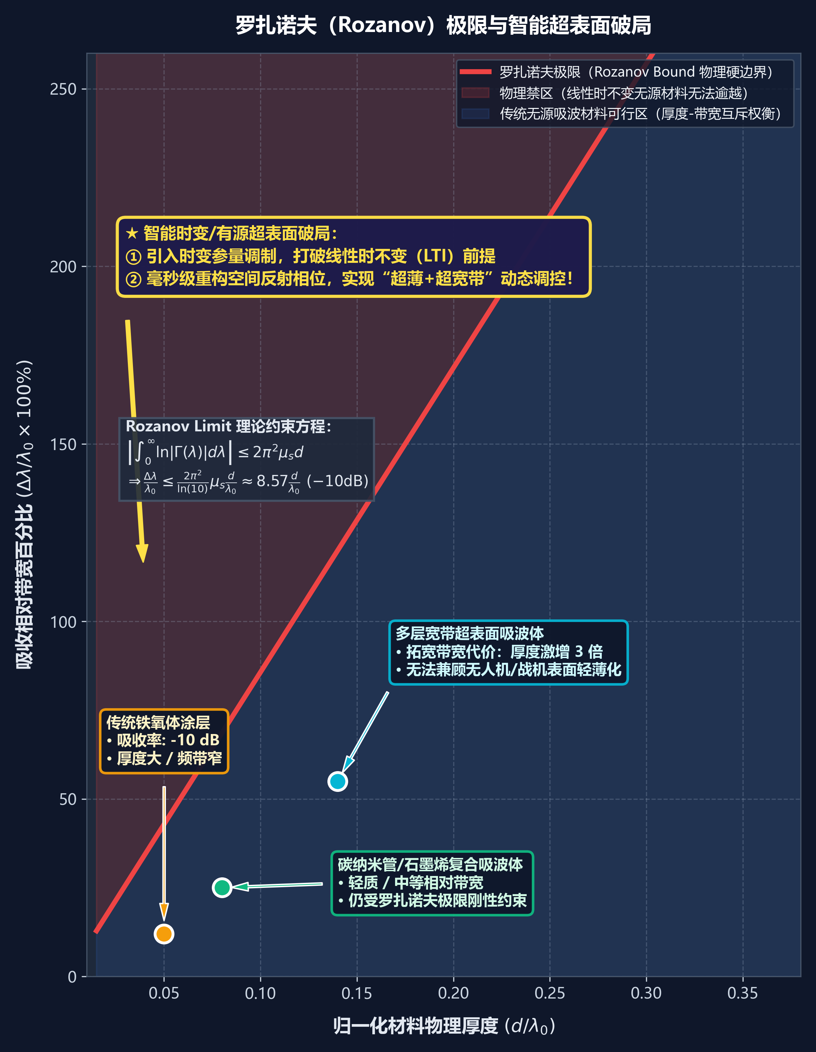
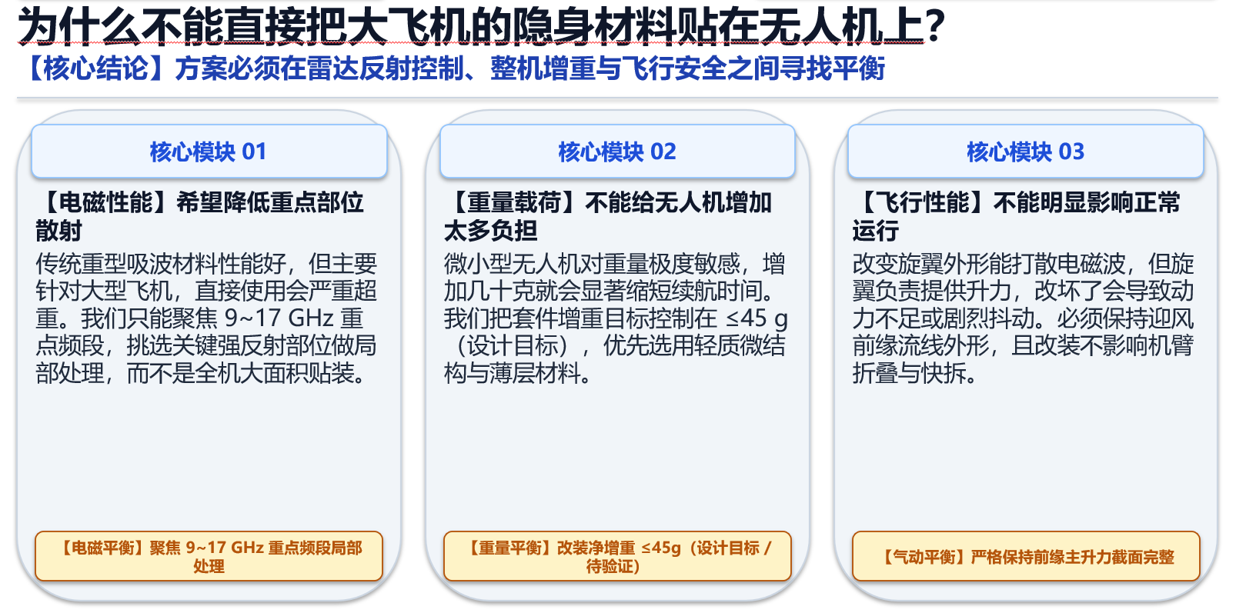
传统被动吸波物理瓶颈与动态智能化演进
02 需求来源
① 罗扎诺夫极限（Rozanov Limit）物理枷锁
无源线性时不变材料受限于 |∫ln|Γ|dλ| ≤ 2π²μs·d。“超薄厚度、超宽频带、超强吸收”在物理上存在绝对互斥，低频米波隐身与宽带覆盖遭遇工程天花板。
② 多基地雷达网与捷变频探测威胁
传统几何外形隐身只将雷达波“偏折到其他角度”，但在分布式多基地雷达（MIMO）网面前，偏折波束被副站直接截获；微波+太赫兹多频段协同让静态涂层瞬间失效。
③ 战术姿态突变与电磁背景多变
目标机动俯仰导致入射角剧烈变化；飞行轨迹穿梭于海面、平原与城市丛林之间，背景电磁杂波特征动态切换，固定响应的被动材料无法实时适配。
★ 破局结论：向“感知-决策-执行”自适应智能跃迁
必须引入具备有源时变调控与动态闭环响应的智能超表面，打破线性时不变假设，实现毫秒级随遇自适应电磁波调控！
05
Notes:
建议用时：28秒。累计：1分5秒。
课程任务强调低成本量产、轻量化和便携性。成本要看制造与维护全流程，重量要看完整组件，便携性要看包装、展开和维护。

Slide 6
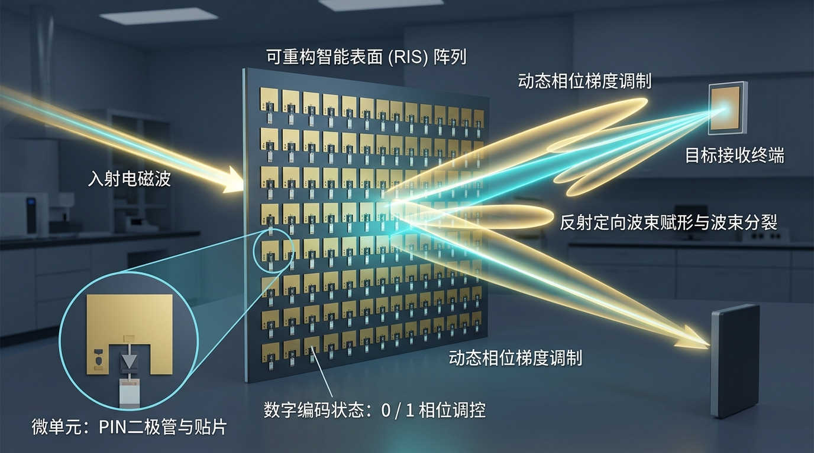
可重构智能表面（RIS）与自适应闭环机制
03 核心机制
【理论基石】信息超材料与数字可编程超表面
东南大学崔铁军院士团队于 2014 年在国际上首次提出：在亚波长微结构中集成 PIN 二极管或微机电系统，利用二进制数字编码序列控制单元偏置状态，开创了用数字信息直接操控连续电磁波的新范式。
【四位一体】自适应闭环智能调控体系
步骤 1 · 态势感知（Sensing）：嵌入式微型射频传感单元实时探测入射波到达角（DOA）、载波频率、极化态与传播损耗。
步骤 2 · 智能决策（Decision）：板载嵌入式 AI 算法根据目标战术意图（吸收/偏折/伪装特征合成），毫秒级求解最优相位编码梯度矩阵。
步骤 3 · 动态调控（Execution）：FPGA 控制器刷新千万级单元电压，电磁波束瞬间重构：定向异常反射、多波束分裂漫散射或低散射吸收。
步骤 4 · 效果自检（Feedback）：监测残余后向散射场，根据探测雷达体制变化（如跳频或搜索角改变）动态迭代更新调控策略。
【核心调控物理机理】广义反射与相位重构
• 广义斯奈尔反射定律：sin(θr) - sin(θi) = (λ₀ / 2π)·(dΦ/dx)，通过施加空间相位梯度 dΦ/dx，突破传统镜面反射限制，实现任意反常反射。
• 数字编码可重构表征：采用 1-bit（0/π）或 2-bit（0, π/2, π, 3π/2）对反射相位离散量化，FPGA 毫秒级刷新单元偏压，独立调制相位、振幅与极化。
• 波束赋形与相位相消：通过数字全息与优化算法合成波束：既可定向汇聚辐射能量（赋能通信），亦可多波束分裂漫散射以削减雷达回波（实现隐身）。
06
Notes:
建议用时：28秒。累计：1分33秒。
评价方案时不能只看单项性能。统一对象和验收条件后，再比较质量、制造成本、携带便利性和验证难度。

Slide 7
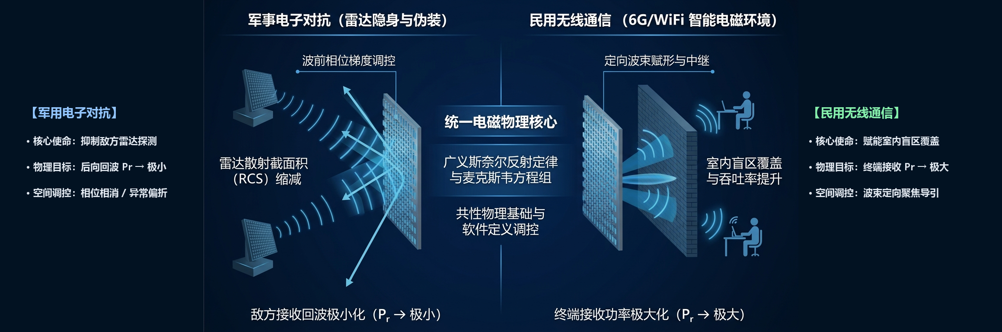
军民技术同源映射：从抑制探测到赋能覆盖
04 民用创新
【军用电子对抗】· 抑制/偏折散射场（减法）
• 物理目标：操控空间散射波前相位梯度，令敌方接收方向回波 Pr → Min。
• 交互场景：非合作、强对抗、多频段捷变、分布式反隐身雷达网络。
• 核心指标：雷达散射截面积（RCS）缩减量（dB）、探测发现距离压缩比。
• 对抗策略：通过相位相消让回波抵消，或全向漫散射将集中能量化整为零。
【民用无线通信】· 聚焦/导引散射场（加法）
• 物理目标：操控空间波前相位梯度，令建筑室内死角用户接收功率 Pr → Max。
• 交互场景：高频（毫米波/太赫兹）穿墙损耗极大、建筑物死角阴影盲区覆盖。
• 核心指标：信干噪比（SINR）、网络吞吐率（Mbps）、盲区覆盖率（%）、能耗。
• 范式跃迁：从“被动适应恶劣多径信道”跨越至“主动定制重构无线电环境（SRE）”。
07
Notes:
建议用时：27秒。累计：2分0秒。
总体方案先确定用途、载荷和运行边界，再协调结构、推进、电气接口和防护。任何局部材料变化都要放回整机权衡。

Slide 8
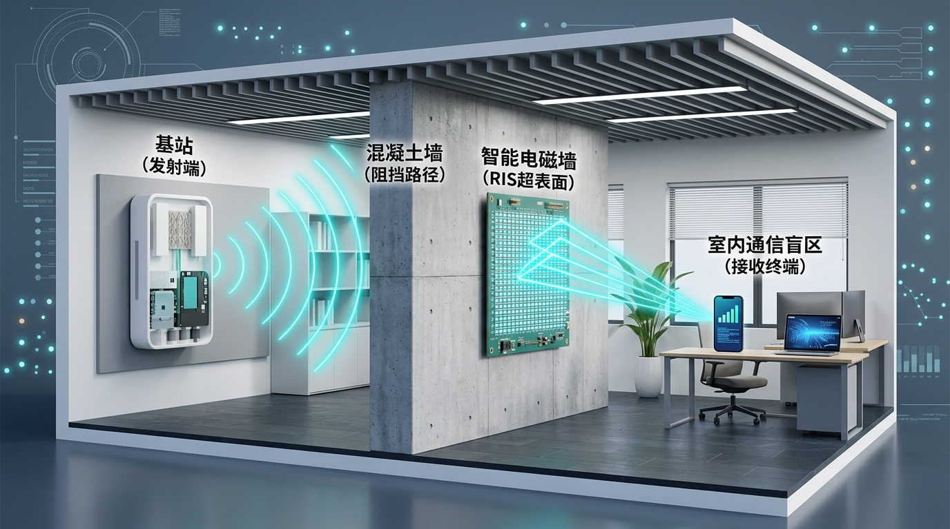
创新落地：面向建筑的“智能电磁墙”系统
04 民用创新
现实痛点：高频无线通信的“穿墙与盲区之殇”
5G 毫米波、6G 及 WiFi 7 频段升高，绕射能力急剧退化；穿透厚水泥墙损耗高达 25-35 dB，室内死角断连严重；传统靠堆叠微基站成本畸高、布线繁复且大幅加剧室内电磁辐射。
核心方案：“智能电磁墙”无源波束导引机理
以超薄柔性超表面薄膜贴附于室内墙体或窗体，无高功耗射频功率放大链（近零功耗）；基站波束被障碍遮挡时，电磁墙毫秒级重构反射相位梯度，将能量“拐弯绕射”聚焦至盲区终端。
【系统架构与工作拓扑】智能电磁中继
• 端到端级联链路：基站发射端（Tx） → 智能电磁墙（RIS 柔性超表面薄膜） → 室内盲区终端（Rx）。
• 自适应绕射机理：利用预先标定的反射码本，在毫米波视距（LoS）被钢筋水泥墙阻挡时，毫秒级重构虚拟视距（vLoS）传播路径。
• 绿色部署形态：免布线、近零功耗无源柔性贴片，可像壁纸或窗膜一样粘贴于建筑表面，从根本上解决微基站布线繁复与室内辐射剧增难题。
实测指标与多维工程价值评估
• 覆盖与速率提升：盲区信号强度提升 15-20 dB，网络死角吞吐率提升 2.5-3 倍；
• 绿色超低能耗：较传统有源微基站中继设备功耗降低 85% 以上，大幅缩减综合拥有成本；
• 通感一体化潜力：利用微动多普勒扰动，同步兼具室内老人跌倒等健康生命体征无感感知。
08
Notes:
建议用时：33秒。累计：4分16秒。
这一页集中介绍功率守恒、反射与吸收指标的基本关系。指标必须和参考对象、条件及测量方法一起解释。

Slide 9
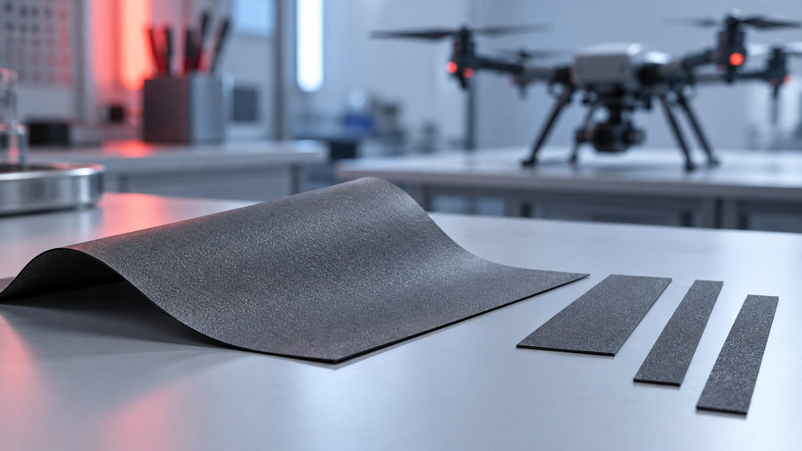


创新应用研讨：3分钟课堂思辨与技术深潜
05 研讨交流
议题一【工程瓶颈与成本博弈】
核心问题：与直接多买几个 WiFi 路由器相比，智能电磁墙的本质瓶颈是什么？
• 双重路径损耗瓶颈：级联信道（基站→墙面→终端）经历二次级联衰减，损耗正比于 (d₁·d₂)²，需要超大物理孔径阵列进行高增益能量补偿；
• 大角度入射相位失真：当入射波角度过大时，微带单元产生阻抗失配与高频相位量化误差；
• 工程思辨落脚点：超表面硬件制造成本低廉，但大面积部署施工、毫米波馈电与控制排线集成度如何取得最优商业平衡？
议题二【无源感知与信道状态获取】
核心问题：智能电磁墙没有射频基带收发链路，怎么“看”到移动设备在哪里？
• 核心感知困境：无源 RIS 缺乏完整射频收发前端，无法像传统基站那样直接进行信号解调与信道状态信息（CSI）估计；
• 破解技术路线：① 稀疏射频传感：仅在阵列边缘点缀 <1% 的微型传感单元估计到达角（DOA）；② 盲码本扫描与用户端 ACK 反馈；③ 反向散射调制感知；
• 工程思辨落脚点：如何在“追求零射频硬件超低功耗”与“实时高精度波束跟踪对准”之间寻找兼顾平衡点？
议题三【反向思辨：民用电磁隐私防御】
核心问题：当建筑墙面具备高维控波能力，会不会被攻击者利用造成安全危机？
• 高频穿墙感知风险：毫米波具备透墙成像与室内微动监测能力，恶意雷达或窃听器可能穿透建筑偷窥室内隐私并窃取通信数据；
• 反向回归隐身主题：智能电磁墙可一键切换为“电磁黑洞/完全吸波屏蔽模式”，切断射频信号外泄，打造物理层电磁“隐身保密室”；
• 工程思辨落脚点：智能电磁调控不仅要赋能泛在连接（通信），更要筑牢物理边界（安全防御与电磁隐身）！
09
Notes:
建议用时：41秒。累计：4分57秒。
外形和部件接口要兼顾结构强度、装配、散热、视场与飞行品质。设计假设需要和结构检查、飞行安全评估并行。

Slide 10
从对抗探测走向赋能连接：总结与展望
总结与致谢
【核心汇报回顾】从机理辨析到未来展望的完整逻辑闭环
• 概念内涵：立足雷达探测四步链路：隐身是做“减法”（降 RCS/SNR，避开雷达检测），伪装是做“同化/乘法”（控 SCR/特征，欺骗雷达识别与成像）。两者切忌混淆。
• 需求演进：罗扎诺夫（Rozanov）极限证明了被动材料的物理天花板，多基地与捷变频雷达倒逼电磁调控由“静态被动”跃迁至“感知-决策-执行”智能闭环。
• 民用创新：军民同源映射：从军用“不让敌方收到”（抑制散射）到民用“让用户更好收到”（聚焦导引），智能电磁墙开创主动重构无线环境新范式。
从对抗雷达探测的“暗夜潜行”，到赋能智慧连接的“明光织网”
感谢老师与同学们的聆听！敬请批评指正与提问交流
汇报小组：童靖凯 刘天宇 李源 郭向泓 胡淇
10
Notes:
建议用时：42秒。累计：5分39秒。
结构集成不能只看材料单项数据，还要核对承载、线束与载荷布置、环境防护和维护可达性。

